Slide 1
ARM
Глава 3: Вычисления: циклы, SIMD, FP
Ефанов Николай, аспирант кафедры Информатики и Вычислительной Математики МФТИ
nefanov90@gmail.com

Slide 2
Циклы: for/while/do-while
Демонстрация:

Slide 3
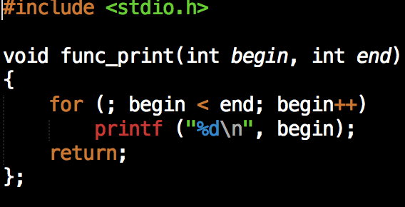
Избыточность в проверке условий для for
Скомпилируем и дизассемблируем следующий код:

Slide 4
Избыточность в проверке условий для for
Скомпилируем и дизассемблируем следующий код:
В некоторых случаях происходит дублирование: перед входом в тело цикла проверяется условие, проверка повторяется и по окончании каждой итерации.

Slide 5
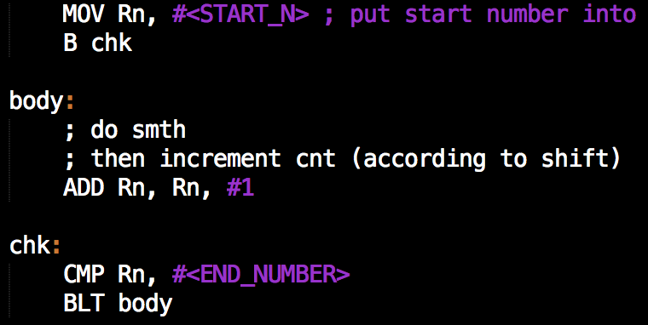
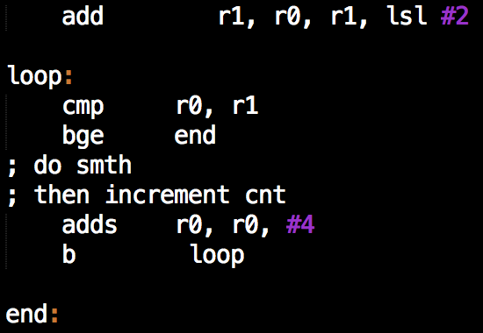
Общие схемы циклов в ARM
Рассмотрим схему с постусловием и предусловием:
Такой код генерируется при работе с массивом int - вычисление адреса конца.

Slide 6
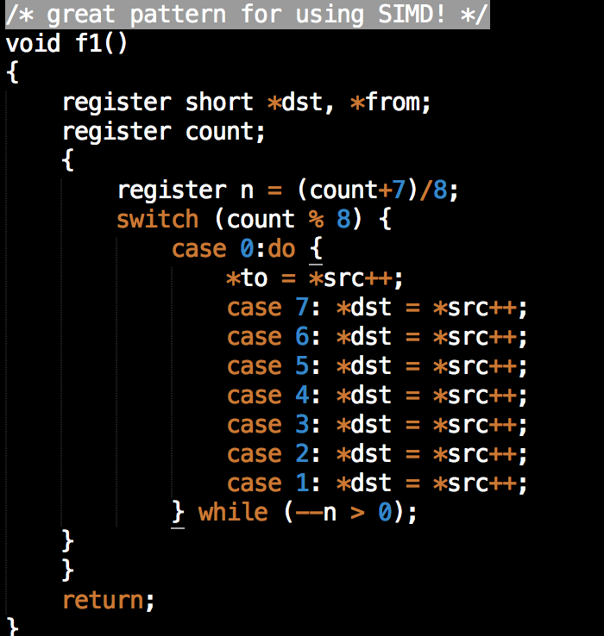
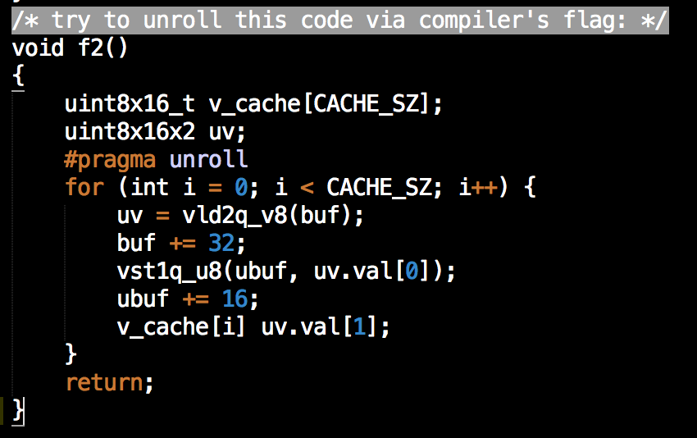
Разворачивание циклов
gcc -funroll-loops
Увеличение размера кода
Цель - обработать как SIMD.
Векторный подход:
“Порезать” множество итераций на порции, кратные числу используемых регистров. Затем “Duff-device” - метод обработки остаточного “хвоста”.

Slide 7
ARM NEON: Advanced SIMD
OP

Slide 8
ARM NEON: Регистры

Slide 9
Пример: FIR-filter
Циклов: Циклов:

Slide 10
Пример: FIR-filter (intrinsics)
Циклов:

Slide 11
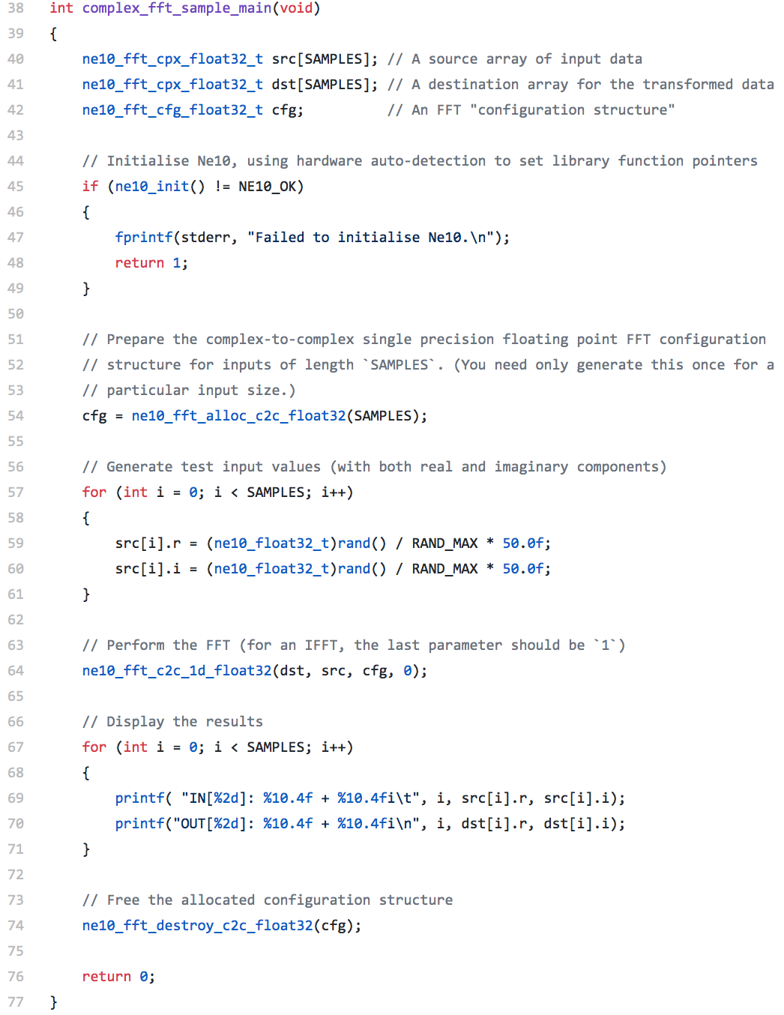

Ne10: оптимизированные под ARM вычисления
Open-source, New BSD License

Slide 12
Вычисления с плавающей запятой
Изначально отсутствовал. Производитель-специфичен.
В настоящее время: интеграция с SIMD-сопроцессором: VFP
Регистрового стека нет: равноправные с GPR и SIMD-регистры
Реализация как SoftFP - через специальные функции

Slide 13
Пример: double, float - vcvt. ...

